Slide 1
Elementos de la música
Prof. José R. Ferrer López, Ed.D.©

Slide 2
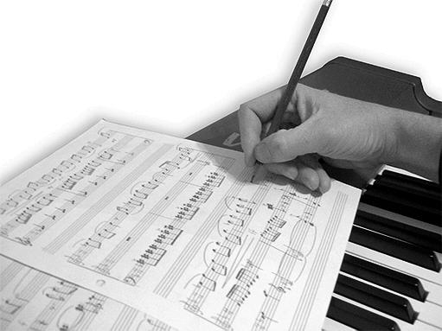
Música
Es el arte del bien combinar los sonidos, los silencios y el tiempo de manera agradable al oído.

Slide 3
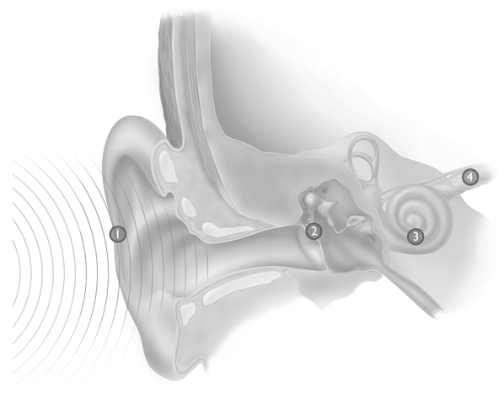
Sonido
El sonido es producido por la vibración de un objeto de relativa elasticidad, que mueve partículas de aire en forma de ondas que llegan a nuestros oídos.

Slide 4
Carácter el sonido
Altura
Se refiere a la relación que existe entre un sonido y otro en cuanto a si es grave o agudo.

Slide 5
Carácter del sonido
Duración
Es lo largo o corto de un sonido.

Slide 6
Carácter del sonido
Intensidad
Este elemento se refiere a si el sonido es fuerte o suave.
Las personas lo conocen generalmente como volumen. Esta palabra esta errada en el sentido de que la medida de volumen se usa con la masa cosa de la cual carece el sonido.

Slide 7
Carácter el sonido
Timbre
Tiene que ver con la procedencia del sonido. Es esa característica que nos permite saber la diferencia, por ejemplo, entre un sonido emitido por la voz humana del emitido por un instrumento musical.

Slide 8
Elementos de la música
Ritmo
Quizás el más antiguo elemento de la música.
Imagínese al hombre primitivo danzando en África y en América.

Slide 9
Elementos de la música
Ritmo
No solo se encuentra en la música.
Tiempo (reloj)
Movimiento
Pintura
Arquitectura

Slide 10
Elementos de la música
Ritmo
El ritmo se nutre, básicamente, del intervalo, o espacio que existe entre un elemento y otro.
Imaginemos los pasos de una persona.

Slide 11
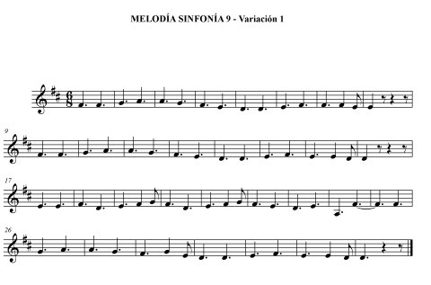
Elementos de la música
Melodía
La melodía es una sucesión de sonidos con un sentido lógico musical.

Slide 12
Elementos de la música
Melodía
La melodía es esa parte de la música que más fácil se recuerda.
Por lo genera la canción cantada esta apoyada en una melodía.
Es lo que haces cuando tarareas, ya que la letra de la canción no hace falta en la melodía

Slide 13
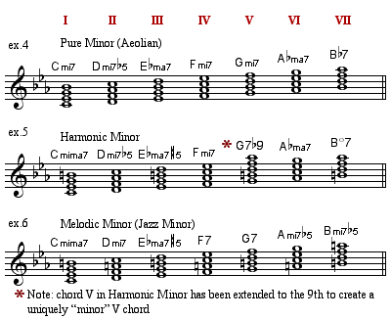
Elementos de la música
Armonía
Es el elemento más complejo de la música.
A diferencia de la melodía que tiene una secuencia horizontal de sonidos, la armonía tiene una secuencia vertical de sonidos.

Slide 14
Elementos de la música
Armonía
Por lo general la armonía acompaña y se construye sobre la melodía.
Pero también puede suscitar sola, aunque no es tan interesante ni fácil de recordar.

Slide 15
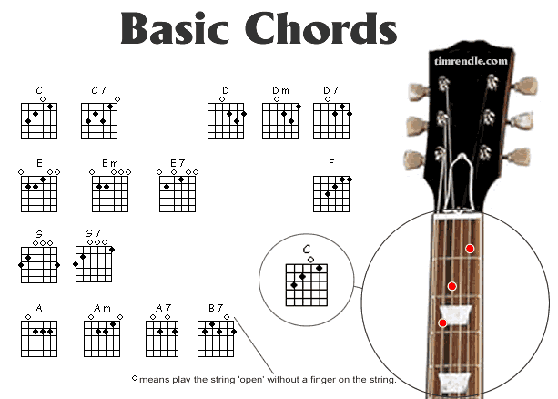
Elementos de la música
Armonía
Los acordes de la guitarra o de un piano se usan para crear la armonía que acompaña a un cantante.

Slide 16
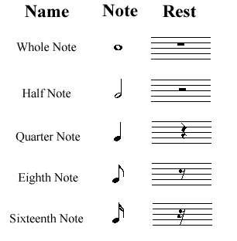
Notación musical
Figuras
Símbolos indicadores de tiempo.

Slide 17
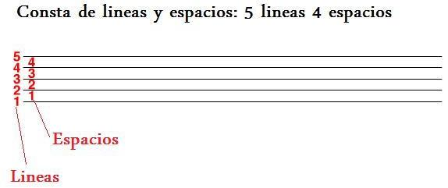
Notación musical
Pentagrama
Conjunto de cinco líneas horizontales equidistantes que producen cuatro espacios donde se escribe la música.

Slide 18
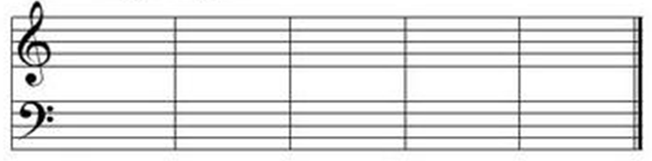
Notación musical
Gran pentagrama
Usado por el piano, órgano y otros teclados.

Slide 19
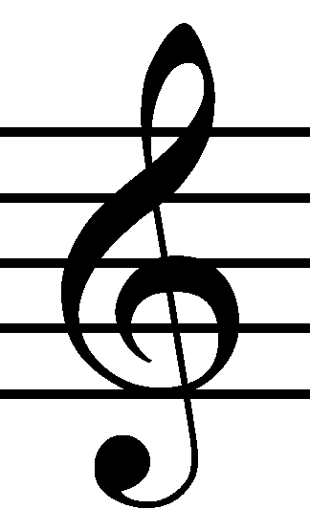

Notación musical
Clave de sol
S antigua que se utiliza al principio del pentagrama para dar nombre a las líneas y los espacios. La clave de sol señala la segunda línea del pentagrama.

Slide 20

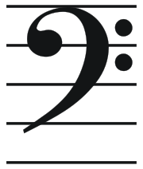
Notación musical
Clave de fa
F antigua que se utiliza al principio del pentagrama para dar nombre a las líneas y los espacios. La clave de fa señala la cuarta línea del pentagrama.

Slide 21
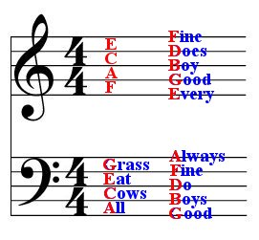
Notación musical
Sistema inglés (americano) de enseñar la líneas y espacios del pentagrama.

Slide 22
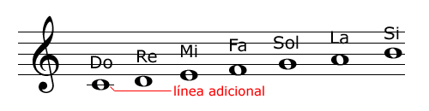
Notación musical
Notas en el pentagrama.

